Slide 1

重点区域人群密度预测
汇报人：李益行
日期：2020.12.25

Slide 2
目录 content
一、简述预测的难度
二、建模思路
三、机器学习模型
四、人口密度的预测总结

Slide 3
任务介绍
选取北京市100个不同类别的重点区域，提供各区域历史多天分小时人群密度数据。同时，提供北京六环内历史多天分小时的网格（200*200）人群密度、北京市迁入和迁出指数、网格间联系强度指数。参赛者需要根据这些已知数据，结合自己从互联网上获取的其他任何数据，来预测接下来每天分小时北京市重点区域的人群密度。题目给出的数据是1.17～2.15共计30天的历史人群密度数据，要求预测接下来9天每个区域的分小时人群密度，所以要预测的序列长度为216，属于长期序列预测问题。此外，由于30天历史数据大部分是在春节前后，而这期间的人群密度分布和疫情期间的分布是不同的，从少于30天的有效历史数据能准确预测未来9天的人群密度是困难的

Slide 4
时间序列长期预测的困难性
1. 区域满足每周一定的周期性，例如图中两个区域的人群密度在一周内工作日较大，而在周末会迅速减小，下一周的人群密度又会满足同样的周期性；
2.不同区域的周级别周期性是不同的；
3.周期性是从历史数据最近的两周才呈现出来
1

Slide 5



人口密度的周期性
天级别周期性
人群密度每天呈现出明显的周期性规律，每天的人群密度在不同小时分布是类似的
周级别周期性
人口密度每周呈现出明显的周期性规律，每周的人群密度在不同天之间分布是类似的
时段周期性
区域人口密度空间依赖性
每天不同时间段内的增长趋势差异大，白天尤其是中午时间段增长趋势很大，但在凌晨增常趋势却很小
一个区域的人口密度受到和他相近的区域人口密度的影响

Slide 6
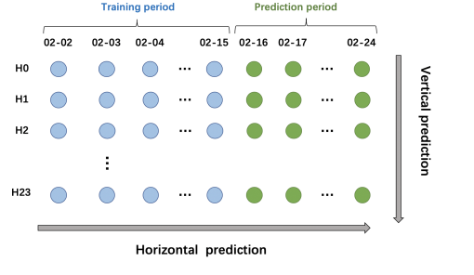
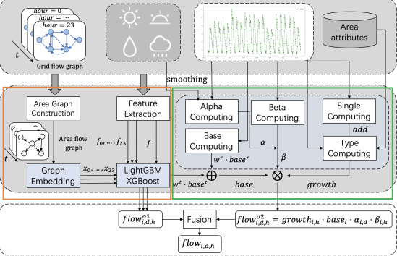
模型框架
建模思路
算法的整个框架如图5所示，分为数据层，模型层和融合层，最终的输出结果由树模型预测和规则模型预测两部分组成。数据层选择了网格联系强度、天气数据、区域历史人群密度和区域属性数据作为模型的输入
人群密度的时序数据具有两级周期性，如果按照时间的顺序直接预测9天的人群密度，序列长度为216，这样连续预测长序列的误差很大，为解决这一问题，我们是使用了两个维度的预测方法进行结合。由于30天历史数据前期的人群密度与要预测时间段差别大，所以我们仅使用2.2之后的数据作为训练数据。水平方向的预测：基于历史数据每天的相同小时进行预测，这样训练24个回归树模型进行预测，将预测的序列长度缩短到了9；垂直方向的预测：对历史训练数据进行统计建模，得到周级别的周期系数和天级别的周期系数然后进行预测

Slide 7
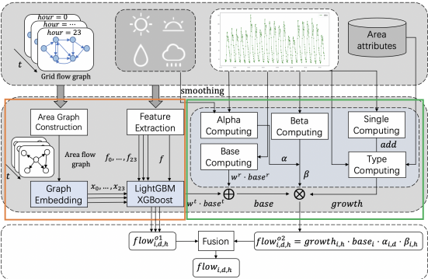
机器学习模型
机器学习模型的框架如图左边橙色框所示，首先进行特征提取得到小时级别的时序特征和区域特征，基于网格联系强度构建区域的关联流动图，通过graph embedding算法提取空间特征，然后将时序特征、区域属性特征和空间特征输入回归树模型对未来人群密度进行连续预测。

Slide 8
区域特征提取
我们从以下几个方面构建特征：时序特征、属性编码特征和天气节假日等特征。
(1) 时序特征：前一天同一时刻的人群密度，前三天同一时刻的平均人群密度；
(2) 天气节假日特征：当前天是第几天，当前天是否为周末，前一天是否为周末，当前天的最低气温和是否下雨，前一天的最低气温和是足区域人群密度的增长趋势，为了克服这一问题我们对回归树预测的结果乘上趋势因子以获得更准确的预测结果。

Slide 9




统计规则模型
20%
60%
50%
90%
基础人群密度
增长趋势因子
周级别的周期因子
天级别的周期因子。

Slide 10
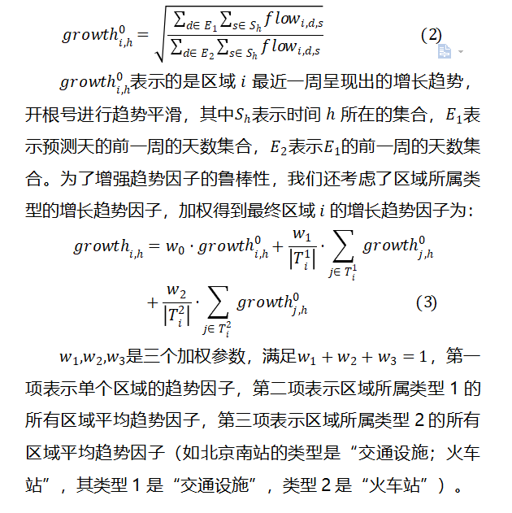
分析增长趋势因子
1.由之前的数据分析可知，一个区域在不同时间段的增长趋势不同（比如白天增长趋势明显，但夜间相对稳定），所以在计算增长趋势因子时我们将一天24小时划分为三个集合,,。集合包含23点到早上6点，在这个时间段活动人群最少，其人群密度相对稳定；集合包含早上6点到8点和晚上19点到22点，这个时间段人们开始出行活动和回家，其人群密度有一定的趋势性；集合包含早上10点到下午18点，这个时间段是人们活动的主要时间，其人群密度呈 现出明显的趋势性。其计算公式如右。
关键词1
键词2

Slide 11
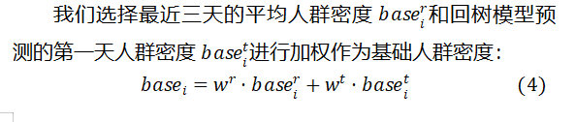
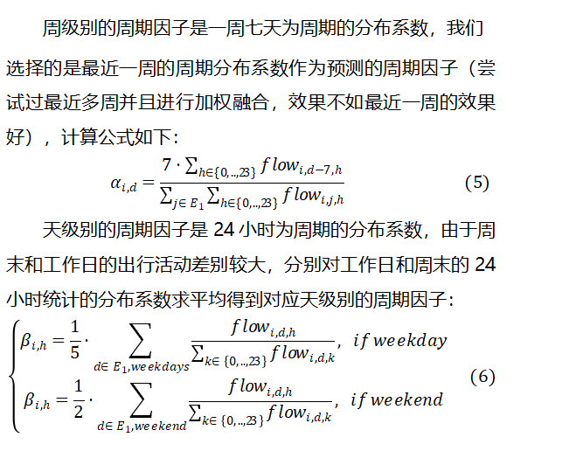
基础人群密度
基础人群密度
周和天级别的周期因子
。
击编辑标题
单击编辑标题

Slide 12
模型融合
单击编辑标题
规则模型和回归树模型两种建模方式侧重点不同，从两个维度方向去预测，融合后准确率有明显的提升。此外，由于预测的是未来9天的人群密度，而周期性为7天，所以我们用前两天的预测结果乘上趋势因子作为最后两天的预测结果，从而避免连续预测的误差传递问题。

Slide 13


总结
上述在预测重点区域人群密度比赛中的解决思路方案。建立的机器模型框架充分挖掘了人群密度预测的两级周期性的特点，并且有效利用时序特性和空间特性，通过回归树模型和统计规则模型的预测融合有效提升了准确性。

Slide 14

THANKS FOR COMING

